Slide 1

DESARROLLO WEB VERTICAL I
Presentado por:
Julián David Giraldo
Jair Alexander Hernández
Johan Camilo Muelas

Slide 2


2
DEFINICIONES DEL RETO.
1.1 DESCRIPCION
Se requiere ofrecer un medio para capturar la información de las historias clínicas la cual está diligenciada en papel y transmitirla de forma estructurada a un repositorio de información que clasifique las historias por paciente y por fecha.
1.2 OBJETIVOS
Desarrollar un sistema para la captura de información de las historias clínicas que se encuentran en físico diligenciadas a mano.
1.3 USUARIOS
Personal de salud que presta el servicio.

Slide 3
3
REQUERIMIENTOS
REQUERIMIENTOS PRIMARIOS
REQUERIMIENTOS SECUNDARIOS
El sistema capturará la información escrita en el formato.
El sistema permitirá al ingresar un nuevo funcionario de salud, almacenar como mínimo 3 veces la firma.
El sistema permitirá solo al usuario administrador actualizar la firma de un funcionario de salud, se debe de ingresar como minino 3 firmas.
El sistema deberá capturar el nombre, cedula y fecha del documento a validar.
El sistema permitirá adjuntar más de una imagen, permitiendo subir el formato por hojas.
El sistema deberá de almacenar y categorizar los documentos en formato PDF con la información obtenida.
El sistema validara que ese diligenciado completamente el formato.
El sistema verificará que el documento no cuente con tachones ni enmendaduras.
El sistema evaluara que el documento sea diligenciado con lapicero tinta negra.
El sistema comprobará que la firma corresponda al usuario con sesión iniciada.
El sistema convertirá el archivo adjunto en formato PDF.
El sistema permitirá la consulta de historias clinicas cargadas en el sistema.

Slide 4
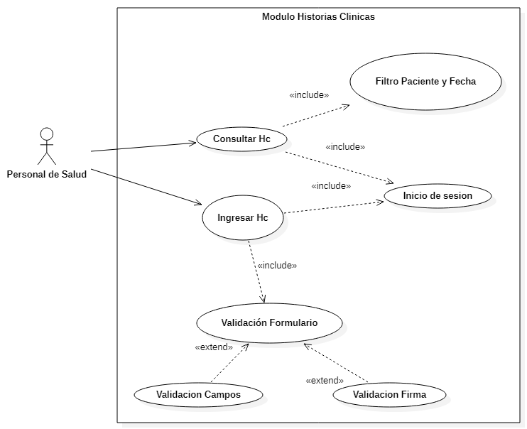

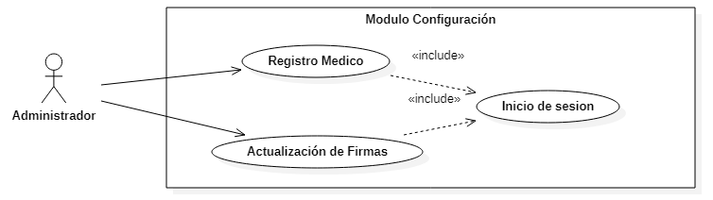
4
CASO DE USO

Slide 5
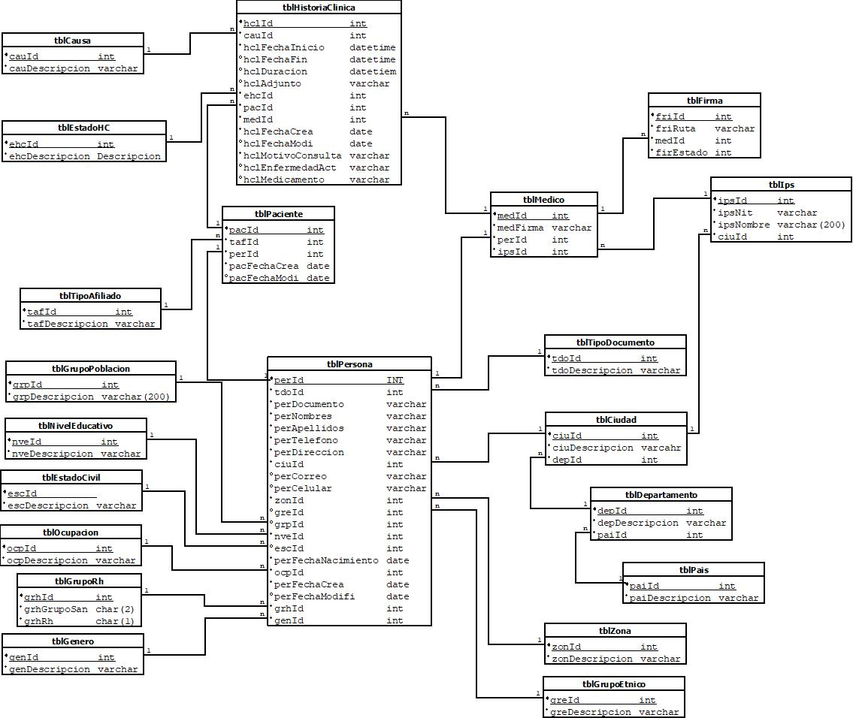

5
MER
_{Fuente: Elaboración propia}.

Slide 6
Desktop

Slide 7
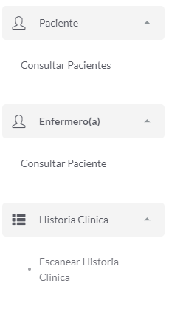
Panel lateral
Añadiendo opciones al sistema

Slide 8
Título
NOMBRE DE
TEMA A
DESTACAR
Texto para reemplazar. Importancia de la formación técnica y tecnológica y sus aportes en el desarrollo de un país.
El emprendimiento de base tecnológica: ¿Cómo estamos?
Empleabilidad en Colombia; lo que los empresarios requieren
Innovaciones para el campo colombiano

Slide 9
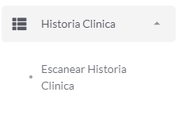
Vamos a acceder a la opción escanear historia clínica
Cargando historias clinicas

Slide 10
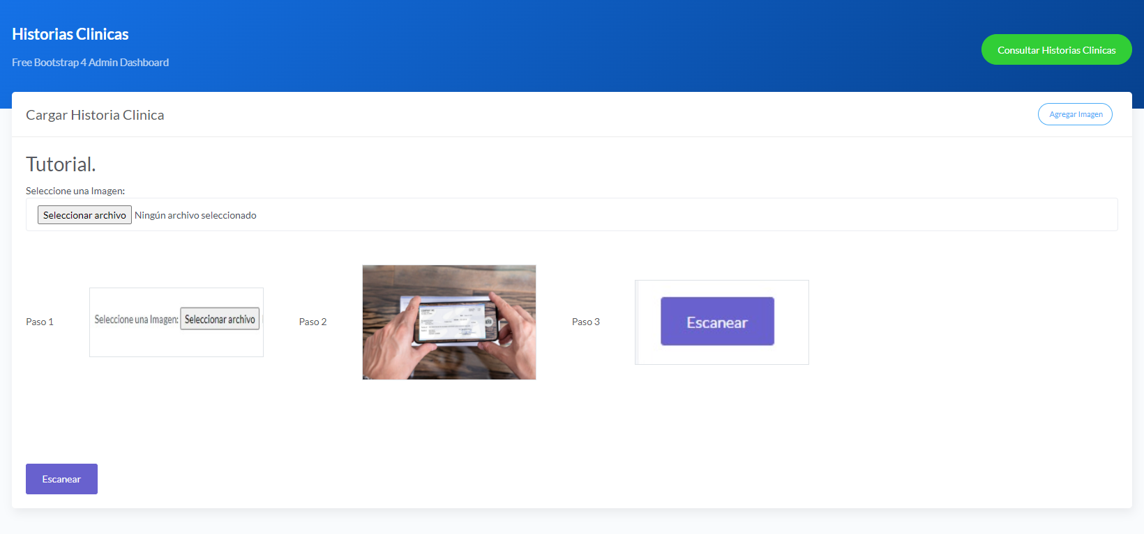
Título
NOMBRE DE
TEMA A
DESTACAR
Texto para reemplazar. Importancia de la formación técnica y tecnológica y sus aportes en el desarrollo de un país.
El emprendimiento de base tecnológica: ¿Cómo estamos?
Empleabilidad en Colombia; lo que los empresarios requieren
Innovaciones para el campo colombiano

Slide 11
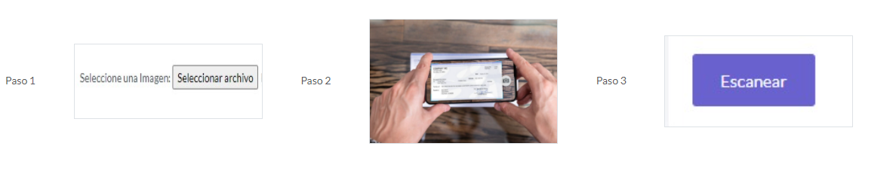
Título
NOMBRE DE
TEMA A
DESTACAR

Slide 12
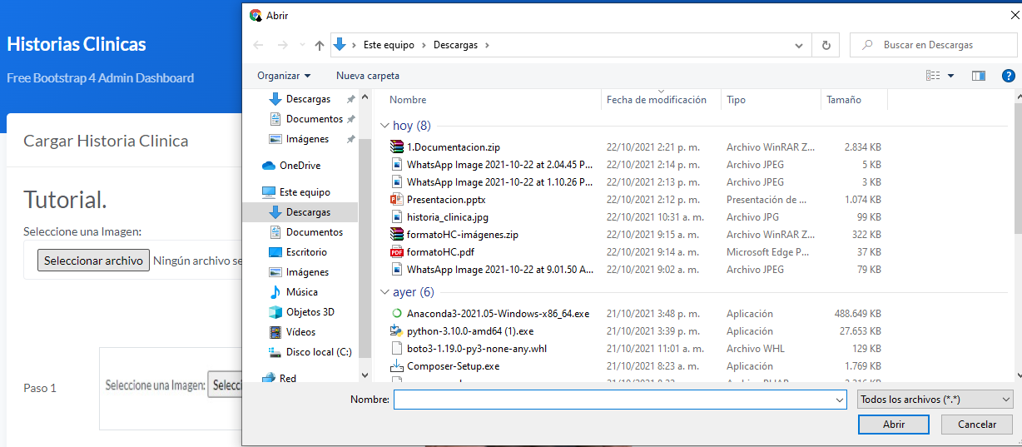
Título
NOMBRE DE
TEMA A
DESTACAR
Texto para reemplazar. Importancia de la formación técnica y tecnológica y sus aportes en el desarrollo de un país.
El emprendimiento de base tecnológica: ¿Cómo estamos?
Empleabilidad en Colombia; lo que los empresarios requieren
Innovaciones para el campo colombiano

Slide 13
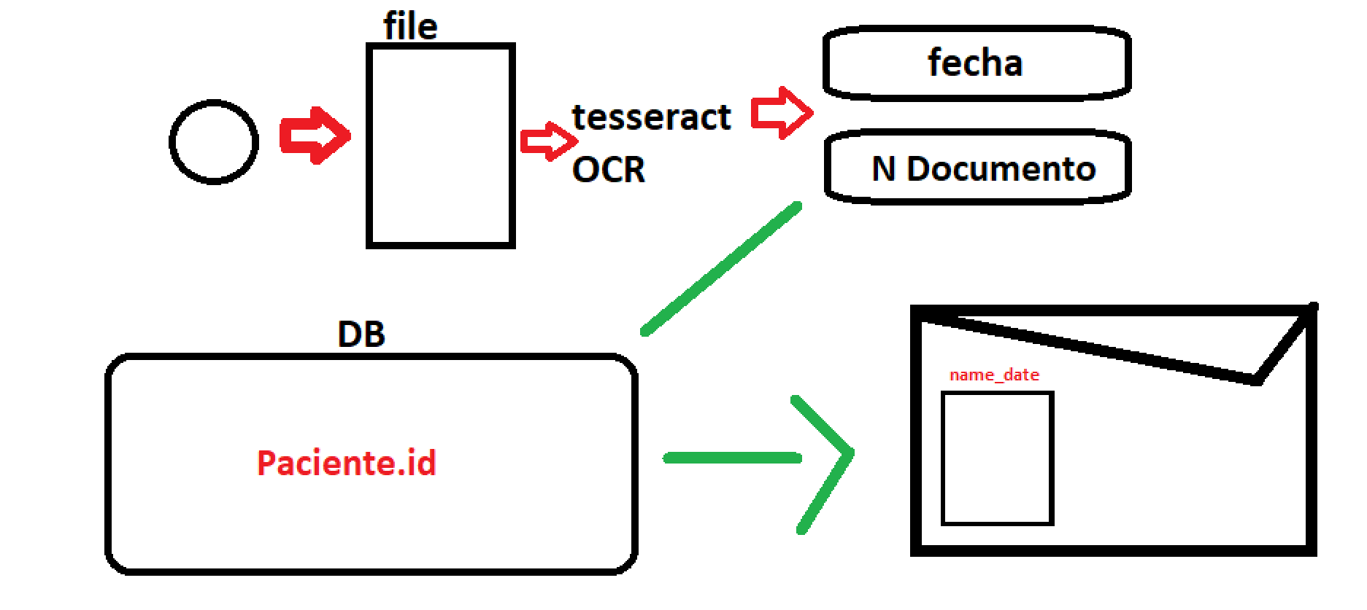

Slide 14
Movil

Slide 15
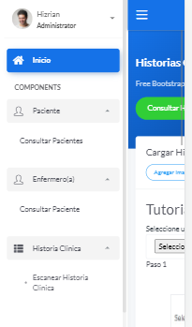
Título

Slide 16
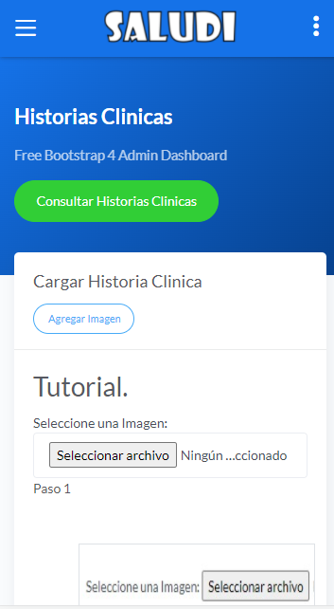
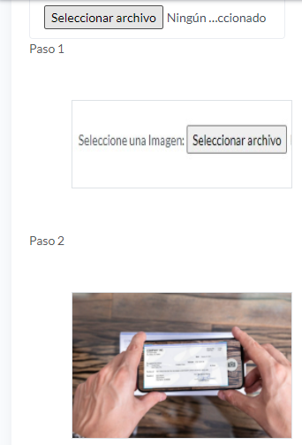
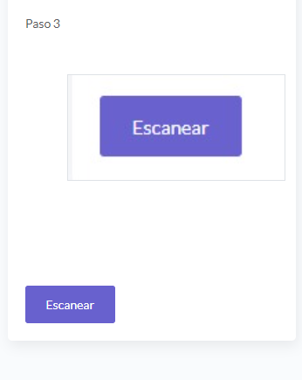

Slide 17
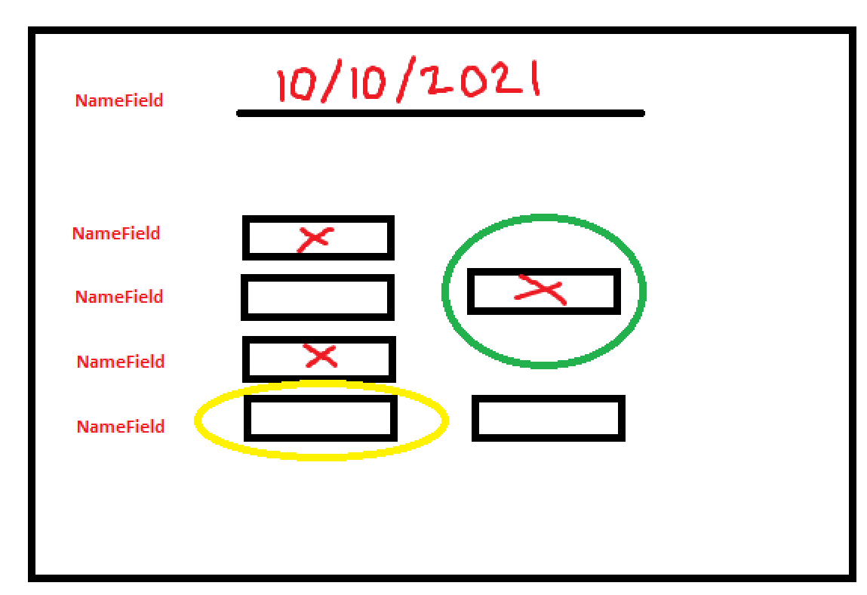
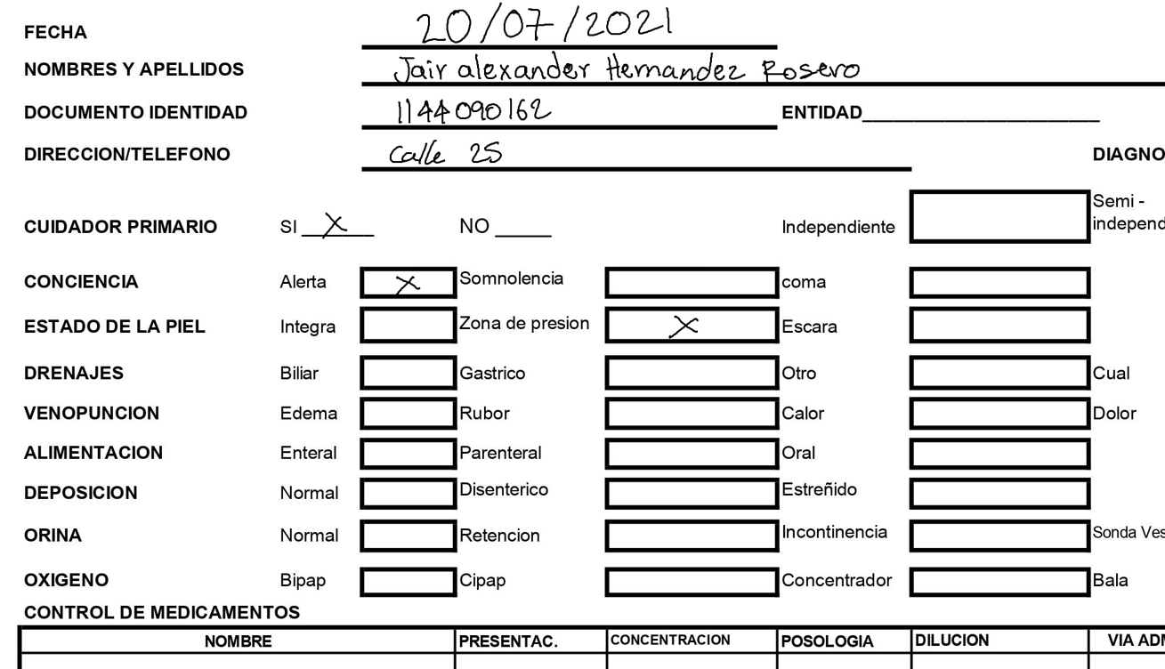
Tesseract OCR

Slide 18
Signature Extraction
Firma de Verificación a través de Estadística Modelación y Computer Vision
OpenCV
Numpy
Matplot
Validando firma

Slide 19
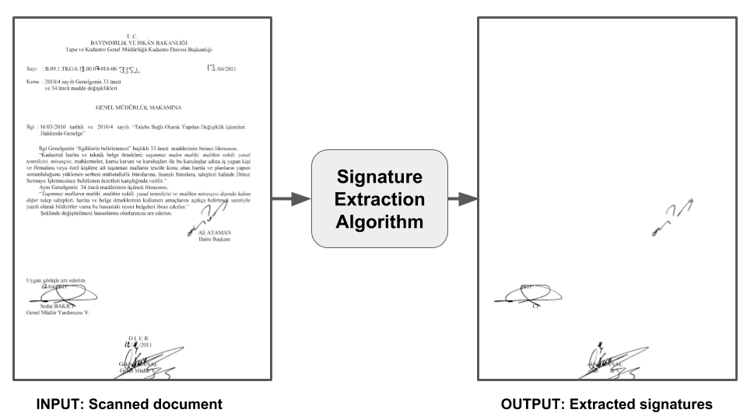
Validando firma

Slide 20
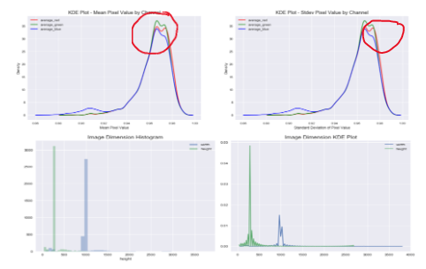
Validando firma

Slide 21
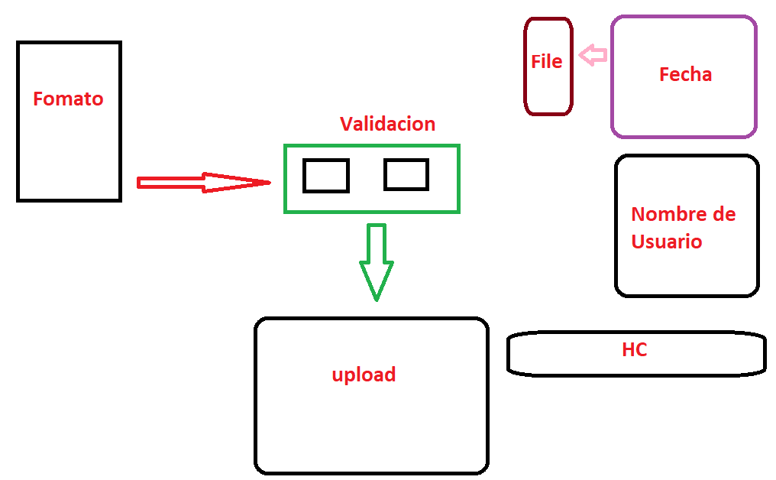

Slide 22
Interface

Slide 23
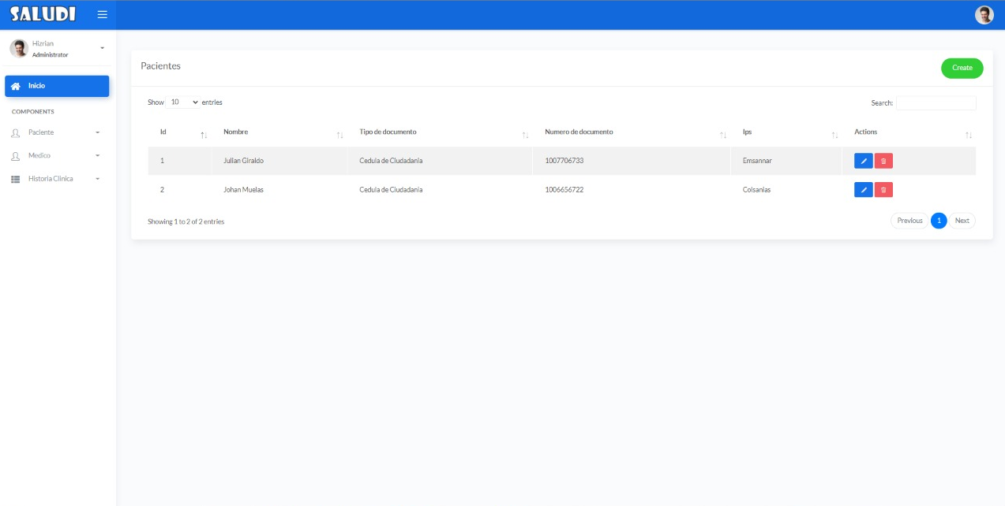

Slide 24
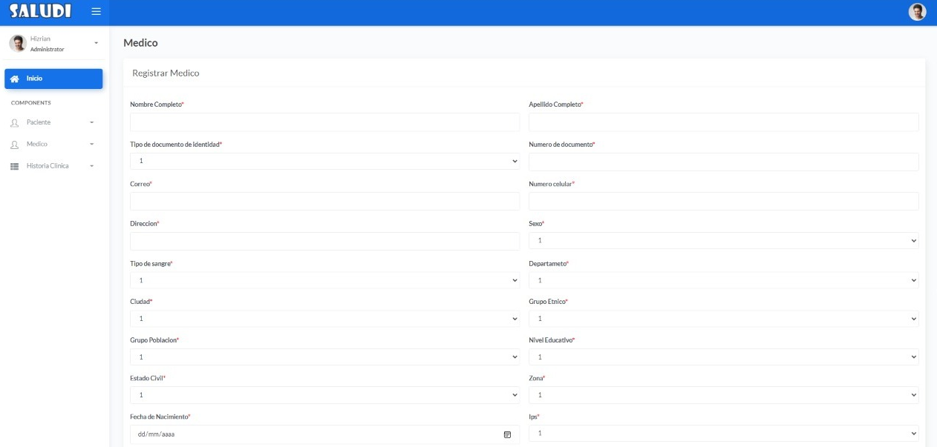

Slide 25
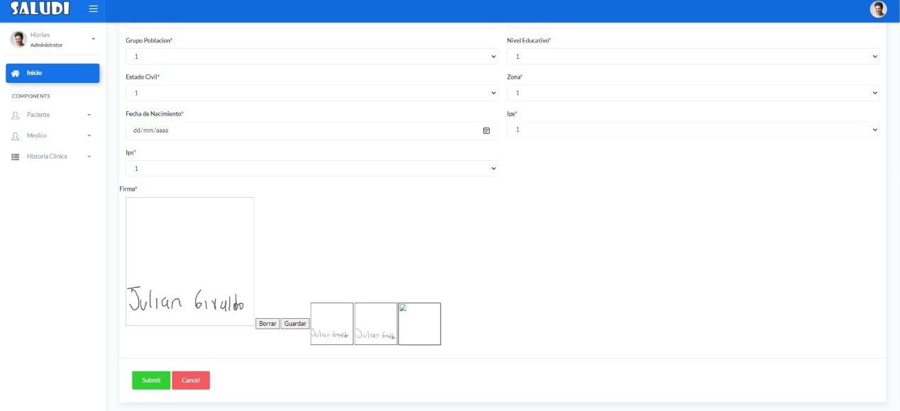
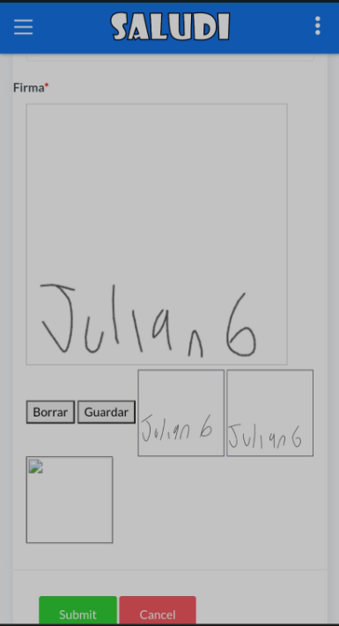

Slide 26
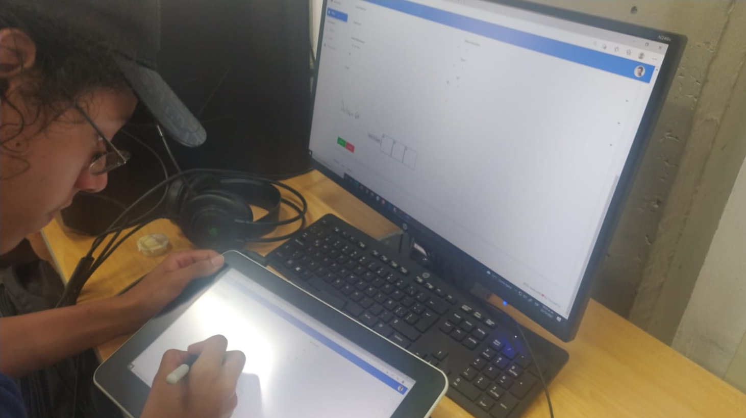
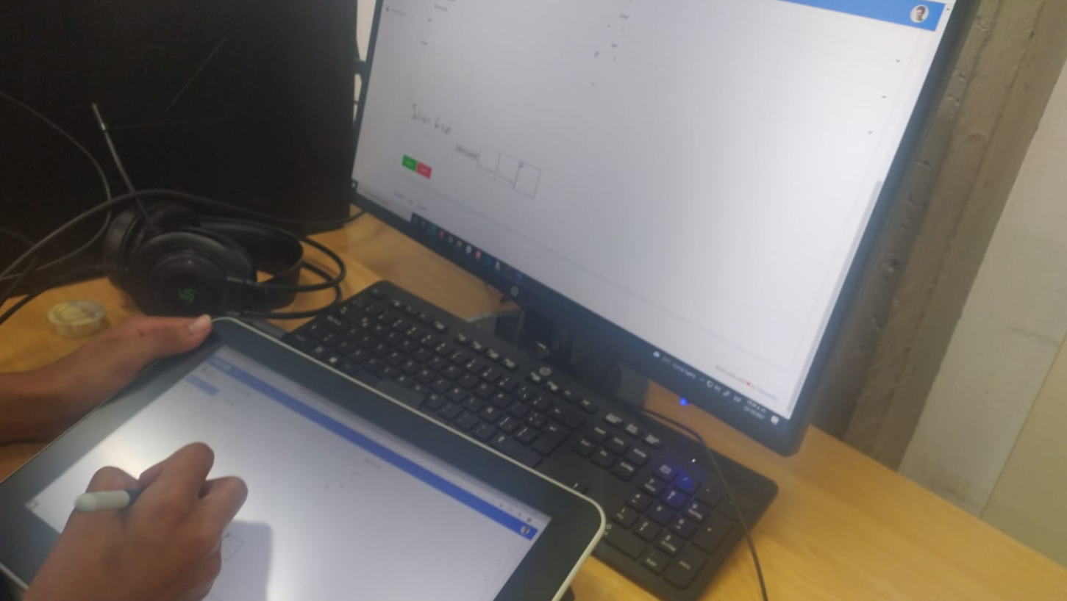

Slide 27
